Slide 1
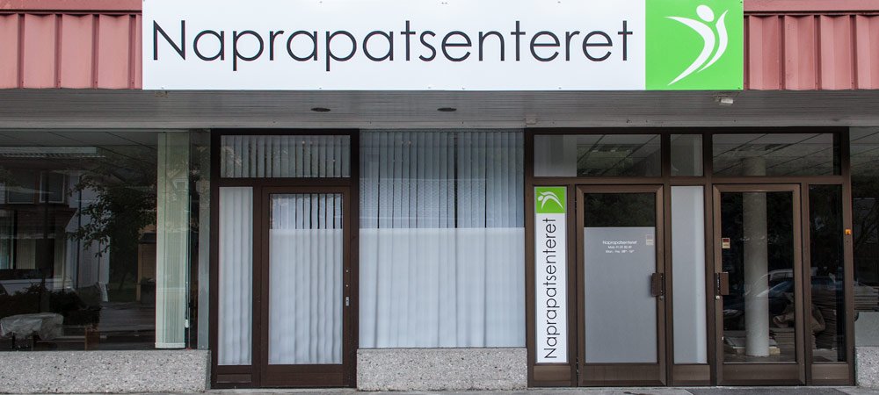
Naprapat i bedriftshelsetjenesten
Ein lønnsom investering for bedriften og det enkelte individet

Slide 2
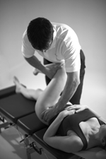
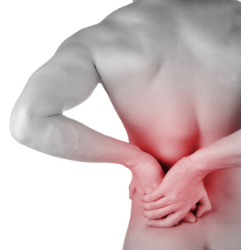
Reduser sjukefråværet
Vi veit at:
Nesten 50 % av sjukefråværet skuldas muskel- og skjelettplager
Muskel- og skjelettplager er den vanligste årsaken til uføretrygd.
Arbeidstakeren er bedriftens viktigaste ressurs
Eit kvart tiltak for at personalet skal trivast og fungere bra i sitt arbeid, fysisk som psykisk, er ein lønnsom investering
Arbeids- og slitasjeskader er ein stor belastning både bedriftsøkonomisk og regnet i menneskelige lidelser

Slide 3
Allmen informasjon
Muskel og skjelettplager er den vanligaste årsaka til sjukemelding og uføretrygd. Statistikkar viser at over 50 % av erstattede sjukepengedager utover arbeidsgiverperioden skuldas muskel – og skjelettplager (Rikstrygdeverket).
Det blir stadig vanligare med plager som stiv nakke, hodeverk musarm, tennisalbåge, ryggplager etc. Årsakene er stillesittande arbeid, dårlig ergonomi, monotone arbeidsoppgaver, stress osv. Det koster bedriftene store summer årlig i form av høgt sjukefravær, dårlig arbeidsmiljø og mindre effektivitet.
Nesten 20 milliarder kroner årlig går med til utbetaling av lønn til sjukemeldte. SINTEF anslår at ein fraværsdag koster bedriften 1900 kroner. I 2012 vil Folketrygden bruke over 30 milliarder kroner for å dekke sjukepenger til arbeidstakere. Det er lett å forstå at noe må gjøres.

Slide 4
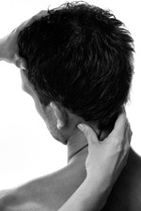
Tenk forebyggande
Mennesket er bedriftens viktigaste ressurs. Eit kvart tiltak for at personalet skal trivast og fungere bra i sitt arbeid er ein lønnsom investering. Arbeidsskader er ein stor utgift framfor alt regnet i menneskelige lidelser, men også bedriftsøkonomisk.

Slide 5
Nokon eksempel på økonomiske løysningar.
Bedrifta betalar for ein ergonomisk gjennomgang av arbeidsplassene.
Bedrifta betalar ein viss del av kostnadane per behandling og den ansatte betaler resten.
Bedrifta betalar alle behandlingane til dei som trenger det.
Bedrifta betalar eit gitt antall behandlingar. Dersom den ansatte trenger fleire behandlingar må han koste det sjølv.
Bedrifta betalar den første behandlingen.
Bedrifta betaler ein fast sum for å ha ein terapeut på arbeidsplassen ein fast dag, med eit gitt intervall. For eksempel kan ei bedrift velgje å ha ein terapeut på bedriften fast ein dag i veka, hver tredje uke eller liknende.

Slide 6

kan bidra med
1. Helseprofilbedømming: Kvar enkelt ansatt kan bli undersøkt for å sjå kva slags behandling /vegledning han/ ho har behov for.
2. Ergonomisk vegledning: Ved eksempelvis individuell tilpasning av den enkeltes arbeidsplass. Ofte kan det vere berre enkle ”gratis knep” som kan bety eit være eller ikkje være på jobb for den enkelte medarbeider.
3. Forebygge problemer: Ved å behandle tilstander som stivheit og muskelspenningar samt gi råd og vegledning om trening. Motivasjon og innsikt skapar gode forebyggende vanar.
4. Akutte problemer: Akutte tilstandar som f.eks. hekseskot, isjias, stiv nakke, hodeverk og tennisalbåge/musarm ,behandler vi effektivt. Snarlig kontakt med oss etter at ”skaden” har skjedd, betyr ofte at personen er raskt tilbake i full virksomhet.

Slide 7
kan bidra med
5. Oppfølging: Enkelte pasientar kan ha nytte av jevnlig oppfølging for treningsråd, heimetøyningar samt behandling for å unngå tilbakefall. Disse tiltaka vil medføre at dei tilsette blir meir fornøgde og effektive, og sjukefråværet i bedrifta blir redusert. Difor blir lønnsomt for bedrifta å være tilknytta Naprapatsenteret.
Om bedrifta allerede er tilknytta ei bedrifthelsetjeneste erfarer både vi og bedriftene ofte at vi er et nyttig supplement til denne. Naprapatsenteret kan ta i mot dei tilsette ved klinikken eller om ønskjeleg kan vi komme til bedrifta får å behandle i bedrifta sine eigne lokaler. Avtalen om samarbeid tilpassast sjølvsagt etter bedriftas ønskje og behov.
Kven som betalar konsultasjonene kan variere frå at bedriften dekker alt, til at den enkelte må betale for sine behandlingar.

Slide 8
Kvifor velge ein Naprapat
Dei tre siste åra har Skandinavisk opinion ab (SKOP), gjort ein undersøkelse på anmodning fra Sveriges Naprapatforbund. Den viser at tre av fem svenskar velger naprapat ved akutt ryggsmerte, og heile 29 % av de spurte har erfaring med naprapat.
Det er blitt gjort ei rekke spørreundersøkingar for å avdekke pasientanes oppfatning av naprapati og effekten av behandinga som er gitt. Ifølgje tre like undersøkingar ifra 1996-1998, kor det totalt inngikk 846 pasientar, ser ein at VAS verdien (smerteskala) ble redusert med 78 prosent fra første til siste behandling. Det er også blitt påvist ein betydelig reduksjon av medisinbruk og sjukefravær fra første til siste behandling
Her

Slide 9
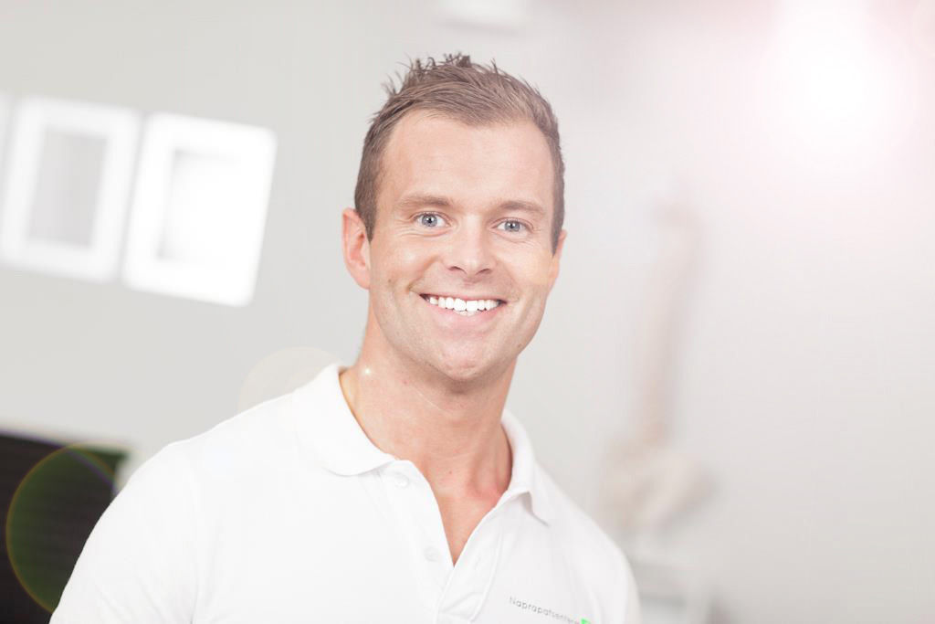
Takk for meg Alexander Øen Ask Naprapat og spesialisert i klinisk ortopedisk medisin

